Slide 1
Notes:
Esta obra foi originalmente desenvolvida pelo CERT.br/NIC.br, com o propósito de promover a conscientização sobre o uso seguro da Internet e baseia-se nos materiais da Cartilha de Segurança para Internet (https://cartilha.cert.br/).
Esta obra foi licenciada sob a licença Creative Commons Atribuição-NãoComercial-CompartilhaIgual 4.0 Internacional (CC BY-NC-SA 4.0).
O CERT.br/NIC.br concede a Você uma licença de abrangência mundial, sem royalties, não-exclusiva, sujeita aos termos e condições desta Licença, para exercer os direitos sobre a Obra definidos abaixo:
Reproduzir a Obra, incorporar a Obra em uma ou mais Obras Coletivas e Reproduzir a Obra quando incorporada em Obras Coletivas;
Criar e Reproduzir Obras Derivadas, desde que qualquer Obra Derivada, inclusive qualquer tradução, em qualquer meio, adote razoáveis medidas para claramente indicar, demarcar ou de qualquer maneira identificar que mudanças foram feitas à Obra original. Uma tradução, por exemplo, poderia assinalar que “A Obra original foi traduzida do Inglês para o Português,” ou uma modificação poderia indicar que “A Obra original foi modificada”;
Distribuir e Executar Publicamente a Obra, incluindo as Obras incorporadas em Obras Coletivas; e,
Distribuir e Executar Publicamente Obras Derivadas.
Desde que respeitadas as seguintes condições:
Atribuição — Você deve fazer a atribuição do trabalho, da maneira estabelecida pelo titular originário ou licenciante (mas sem sugerir que este o apoia, ou que subscreve o seu uso do trabalho). No caso deste trabalho, deve incluir a URL para o trabalho original (Fonte – cartilha.cert.br) em todos os slides.
NãoComercial — Você não pode usar esta obra para fins comerciais.
CompartilhaIgual — Se você alterar, transformar ou criar em cima desta obra, você poderá distribuir a obra resultante apenas sob a mesma licença, ou sob uma licença similar à presente.
Aviso — Em todas as reutilizações ou distribuições, você deve deixar claro quais são os termos da licença deste trabalho. A melhor forma de fazê-lo, é colocando um link para a seguinte página:
https://creativecommons.org/licenses/by-nc-sa/4.0/deed.pt_BR
A descrição completa dos termos e condições desta licença está disponível em:
https://creativecommons.org/licenses/by-nc-sa/4.0/legalcode.pt

Slide 2
Vazamento de dados (1/4)
Ocorrem quando dados são indevidamente acessados, coletados e divulgados na Internet, ou repassados a terceiros
Com a disseminação dos serviços online, seus dados estão cada vez mais expostos e sendo coletados pelos diferentes serviços disponíveis
Notes:
Um vazamento de dados, ou data leak, ocorre quando dados de um sistema, equipamento ou conta de acesso são indevidamente acessados, coletados e divulgados na Internet, ou repassados a terceiros.

Slide 3
Vazamento de dados (2/4)
Pode ser originado:
do furto de dados por atacantes e códigos maliciosos que exploram vulnerabilidades em sistemas
do acesso a contas de usuários, por meio de senhas fracas ou vazadas
da ação de funcionários ou ex-funcionários que coletam dados dos sistemas da empresa e os repassam a terceiros
do furto de equipamentos que contenham dados sigilosos
de erros ou negligência de funcionários, como descartar mídias (discos e pen drives) sem os devidos cuidados
Notes:
O vazamento de dados acontece como consequência, por exemplo:
do furto de dados por parte de atacantes e de códigos maliciosos que exploram vulnerabilidades em sistemas e, assim, conseguem acesso indevido aos dados armazenados;
do acesso a contas de usuário, por meio de senhas fracas ou vazadas. Quando ocorre um vazamento envolvendo senhas, elas podem ser usadas para invadir outras contas onde a mesma senha seja usada e mecanismos de segurança adicionais não estejam ativos;
da ação de funcionários ou de ex-funcionários que, por vingança ou motivos financeiros, coletam dados dos sistemas da empresa e os repassam a terceiros;
do furto de equipamentos que contenham dados sigilosos sem estarem criptografados;
de erros ou negligência de funcionários, como enviar um e-mail para o destinatário errado ou descartar mídias (discos e pen drives) sem os devidos cuidados.
Quando ocorre um acesso indevido aos dados costuma-se dizer que houve uma “violação de dados” (data breach).

Slide 4
Vazamento de dados (3/4)
Exemplos de dados que podem vazar:
credenciais de acesso
como nomes de usuário e senhas
informações financeiras
como números de contas bancárias e de cartões de crédito
documentos
como CPF, RG e carteira de habilitação
informações de contato
como endereços e números de telefone
registros de saúde
como resultados de exames e prontuários médicos
outros dados
como data de nascimento e nomes de familiares

Slide 5
Vazamento de dados (4/4)
Para evitar vazamentos é importante que todos contribuam
Você pode ajudar reduzindo a quantidade de dados expostos sobre você
Fique atento e, no caso de um vazamento envolvendo seus dados, procure agir rapidamente para reduzir os danos
Proteja seus dados:
Cuidado com vazamentos
Notes:
Qualquer serviço, equipamento ou rede acessível via Internet pode ser alvo de um ataque, assim como qualquer equipamento com acesso à Internet pode participar de um ataque. O que define as chances de um ataque ser ou não bem sucedido é o conjunto de medidas preventivas tomadas por todos, incluindo usuários, desenvolvedores de aplicações e administradores dos serviços e equipamentos envolvidos.
Se cada um fizer sua parte, muitos ataques podem ser evitados ou, ao menos, minimizados. Como usuário da Internet, a parte que cabe a você é proteger seus dados, usar mecanismos de segurança e manter seus equipamentos atualizados e livre de códigos maliciosos; ao ter essas atitudes contribuirá para a segurança geral da Internet, pois:
quanto mais consciente dos mecanismos de segurança você estiver, menores serão as chances de sucesso dos atacantes;
quanto melhores forem suas senhas e quanto mais você usar verificação em duas etapas, menores serão as chances de sucesso dos ataques de força bruta e, consequentemente, de suas contas serem invadidas;
quanto mais você usar criptografia para proteger os dados armazenados em seus equipamentos ou aqueles transmitidos pela Internet, menores serão as chances de tráfego em texto claro ser interceptado por atacantes;
quanto mais criterioso você for ao fornecer informações, menores serão os danos causados por um vazamento de dados;
quanto menos vulnerabilidades houver em seus equipamentos, menores serão as chances de eles serem invadidos ou infectados.

Slide 6
Atenção
Após um vazamento é esperado um aumento nas tentativas de golpes por diferentes meios, como:
e-mails
mensagens de texto
ligações telefônicas
Notes:
Após um vazamento de dados é esperado um aumento nas tentativas de golpes, já que os golpistas procuram aproveitar a “oportunidade” para conseguir novas vítimas. Quando isso ocorre costuma haver um aumento no número e-mails, ligações telefônicas e mensagens de SMS ou via aplicativos com tentativas de golpes. Por isso é importante redobrar a atenção aos contatos que recebe.

Slide 7
Riscos principais
Notes:
Nos próximos slides são apresentados alguns dos principais riscos envolvendo o vazamento de dados.

Slide 8
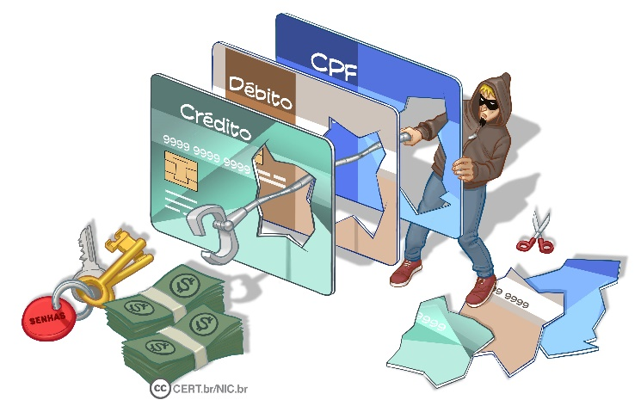
Furto de identidade (1/2)
Furto de identidade e invasão de contas online:
abertura de contas em seu nome
tentativas de adivinhação de senhas
responder perguntas de segurança
uso das senhas vazadas para:
invadir os serviços onde foram criadas
invadir outros serviços
onde a mesma senha seja usada, e
mecanismos adicionais não estejam ativados:
verificação em duas etapas
autorização prévia de dispositivos
Notes:
Furto de identidade, ou identity theft, é o ato pelo qual uma pessoa tenta se passar por outra, atribuindo a si uma falsa identidade, com o objetivo de obter vantagens indevidas. Em seu dia-a-dia, sua identidade pode ser furtada, caso alguém abra uma empresa ou uma conta bancária usando seu nome e seus documentos. Na Internet, isso também pode ocorrer, se alguém criar um perfil em seu nome e enviar mensagens como se fosse você.

Slide 9
Furto de identidade (2/2)
Furto de identidade levando a prejuízos financeiros:
criação de cartões de crédito, contas bancárias e empréstimos, levando a:
dívidas
transações ilícitas em seu nome
movimentações financeiras indevidas em suas contas bancárias ou cartões de crédito
transferência de bens móveis ou imóveis
Notes:
Caso sua identidade seja furtada, você poderá arcar com consequências, como falta de credito e perdas financeiras e de reputação. Além disso, pode levar muito tempo e ser bastante desgastante até que você consiga reverter os problemas causados pelo impostor.

Slide 10
Violação de privacidade
Informações privadas podem ficar expostas na Internet:
dados médicos
conversas particulares
Notes:
O conceito de privacidade não está associado ao fato de ter algo a esconder, mas sim ao direito de uma pessoa manter o que é privado apenas para si próprio e de selecionar quais informações ela deseja ou não compartilhar. Cabe somente a ela decidir com quem, como, quando e quanto de sua privacidade ela deseja expor ou proteger. Por ser algo pessoal, cada um exerce seu direito da forma como achar melhor; dessa forma, nada impede que você abdique de sua privacidade e, de livre e espontânea vontade, divulgue informações sobre você.
Como usuário da Internet, entretanto, sua privacidade não depende somente de sua vontade, já que, cada vez mais, ela está nas mãos de outras pessoas e de empresas. Quando você preenche um cadastro, curte uma postagem, assiste a um vídeo, por exemplo, está, voluntária ou involuntariamente, fornecendo seus dados a terceiros; no momento em que isso ocorre, sua privacidade passa a depender da forma como os outros tratam e protegem seus dados.

Slide 11
Tentativas de golpes
Extorsão, onde o atacante faz chantagem para não expor os seus dados
Quanto mais informações um atacante tiver:
mais convincente ele será
mais facilmente enganará outras pessoas
Dados vazados podem ser usados
em tentativas de phishing direcionado e personalizado (spear phishing)
para convencê-lo a revelar mais informações
para induzi-lo a efetivar transações
para se passar por você
Notes:
Dados vazados, além de exporem a privacidade dos envolvidos, também podem ser usados para a prática de golpes direcionados, como furto de identidade, invasão de contas, spear phishing e tentativas de extorsão e de adivinhação de perguntas de segurança.
Exemplo de golpe envolvendo dados vazados ocorre quando você recebe um e-mail contendo uma senha sua, geralmente antiga, como forma de tentar comprovar que seu equipamento está infectado e que o atacante teve acesso a seus dados. Apesar de o atacante informar que a senha foi obtida pela ação de um código malicioso, ele provavelmente teve acesso a ela por meio do vazamento de bases de dados em algum serviço que você utiliza ou utilizava.
Spear phishing é um tipo específico de phishing direcionado que explora tópicos e temas relativos a uma pessoa ou a um grupo específico, por exemplo os funcionários de uma determinada empresa. A grande quantidade de informações disponibilizadas na Internet permite que os golpistas criem mensagens personalizadas, com detalhes bastante convincentes, a fim de dificultar a detecção pelos usuários.

Slide 12
O que fazer em caso de vazamento
Notes:
Nos próximos slides são apresentadas dicas do que você deve fazer caso seus dados sejam vazados e a quem recorrer se perceber que seus dados estão sendo usados indevidamente.

Slide 13
Informe-se
Se receber notificações ou souber pela mídia de algum vazamento envolvendo seus dados pessoais, informe-se sobre o ocorrido e tente identificar:
quais dados vazaram
isso ajuda a saber quais medidas tomar
quais medidas de mitigação foram ou serão tomadas pela organização
quais medidas devem ser tomadas por você
as datas do potencial vazamento
comunicados e notícias a respeito
Evite acessar sites e abrir arquivos que supostamente confirmem ou exibam os dados do vazamento. Em caso de dúvida, contate diretamente as organizações envolvidas e busque mais informações
Notes:
Evite acessar sites que supostamente confirmem ou exibam dados dos vazamentos. Geralmente, para fazer a confirmação, é necessário que você informe mais dados pessoais e, ao fornecê-los, estará aumentando a sua exposição e confirmando que seus dados são verdadeiros e estão ativos. Além dos titulares dos dados que querem confirmar a exposição, os dados disponibilizados pelos sites também podem ser acessados por golpistas e atacantes e usados para atividades maliciosos. O próprio site onde os dados estão armazenados pode conter vulnerabilidades que, se exploradas, podem levar a novos vazamentos, tornado os dados públicos caso ainda não estejam.
Procure saber quais dados vazaram pois isso ajudará a definir quais as medidas a serem tomadas, como:
trocar suas senhas e monitorar os acessos às suas contas, caso tenha ocorrido um vazamento envolvendo suas credenciais de acesso;
monitorar o seu extrato bancário e do seu cartão de crédito, caso tenha ocorrido um vazamento envolvendo seus dados bancários.

Slide 14
O que fazer em cada caso (1/2)
Credenciais de acesso vazadas:
troque imediatamente as senhas expostas
ative a verificação em duas etapas nas contas que ofereçam esse recurso
caso ainda não tenha feito
use os mecanismos disponíveis para analisar os registros de acesso e denunciar tentativas/acessos indevidos
Notes:
É importante que você troque imediatamente sua senha ao tomar ciência do vazamento de dados de algum serviço que você usa. Caso a senha vazada seja usada em outros serviços, ela também deve ser alterada nesses ambientes, pois os atacantes podem tentar usá-la para invadir outras contas.
A verificação em duas etapas é um recurso de segurança que permite adicionar camadas extras de proteção ao acesso às contas de usuário, dificultando que elas sejam invadidas. Para que o acesso ocorra é necessário que o atacante realize com sucesso ao menos duas etapas: a primeira, geralmente uma senha, e a segunda, a qual, de acordo com cada implementação, pode ser algo que o usuário tenha, seja ou saiba. De forma simplificada, ao usar a verificação em duas etapas, o usuário deve provar mais de uma vez que ele é realmente quem diz ser.

Slide 15
O que fazer em cada caso (2/2)
Cartões de crédito ou débito vazados:
informe as instituições emissoras dos cartões
revise o extrato dos seus cartões e da sua conta bancária
conteste os eventuais lançamentos irregulares que identificar
use os canais oficiais das respectivas instituições

Slide 16
Fique atento (1/4)
Monitore sua vida financeira e sua identidade
ative alertas e monitore o extrato dos seus cartões e da sua conta bancária
preste atenção a movimentações “estranhas”
acompanhe outros registros financeiros, por meio de serviços específicos, como o oferecido pelo Banco Central
Serviço Registrato
verifique no “Cadastro Pré” se alguma linha pré-paga de celular foi ativada usando seu CPF
mantido por empresas do Setor de Telecomunicações
busque saber mais se:
receber notificações de instituições de proteção ao crédito
ao tentar se cadastrar em algum serviço ou benefício, for informado que seu cadastro já existe

Slide 17
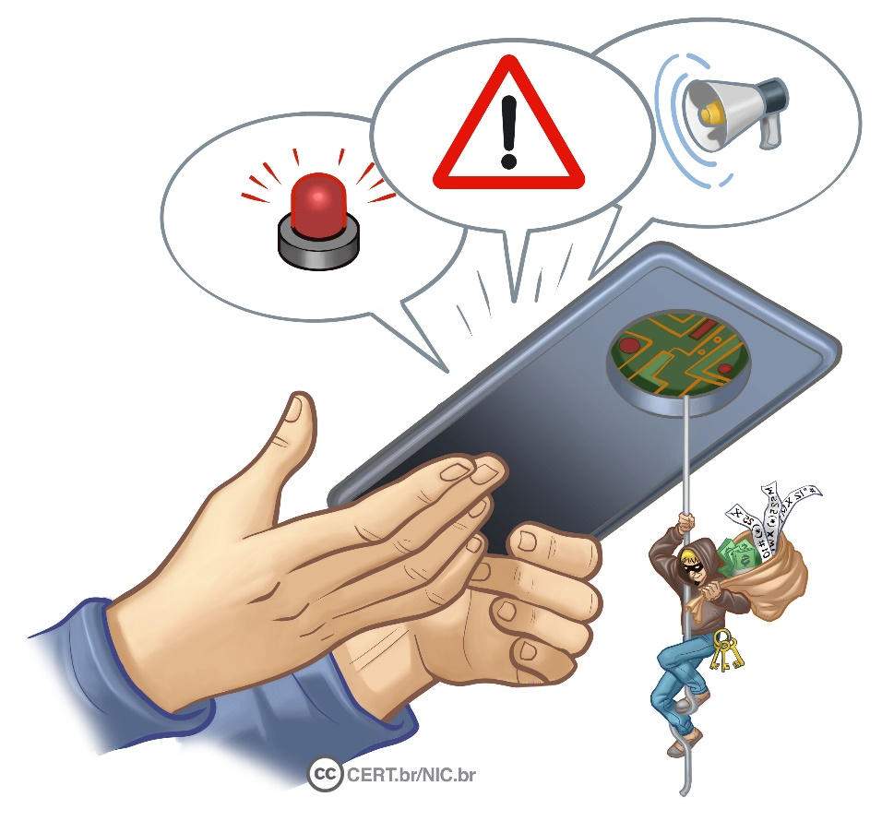
Fique atento (2/4)
Cuide de suas contas e senhas
não forneça códigos de verificação a terceiros
ative notificações
monitore tentativas de:
login
recuperação de senhas
troca de senhas
Notes:
Não repasse códigos de verificação, eles devem ser fornecidos apenas aos serviços para os quais foram criados.
Preste atenção nas mensagens recebidas, verifique se elas pertencem realmente ao serviço que você está usando (diversos serviços identificam a origem da mensagem). Caso receba um código de verificação sem que você tenha solicitado, redobre sua atenção pois pode ser um indício de que estão tentando ativar sua conta em outro aparelho. Se desconfiar que sua conta tenha sido clonada, entre em contato com a empresa responsável pelo serviço, explique o ocorrido e solicite que sua conta seja desativada. Diversas empresas já têm procedimentos definidos para tratar dessas situações e poderão lhe auxiliar.

Slide 18
Fique atento (3/4)
Se constatar que alguma conta foi invadida ou criaram um perfil em seu nome:
efetue os procedimentos disponíveis nas plataformas para recuperação do acesso ou denúncia do perfil falso
informe seus contatos para que não caiam em golpes

Slide 19
Fique atento (4/4)
Previna-se contra golpes
não clique em links recebidos por e-mail ou mensagens de texto
mesmo que pareçam enviados por alguém que você conhece
pode ser um spear phishing
não efetive transações financeiras sem antes confirmar a identidade das partes envolvidas
Notes:
Se alguém pedir dinheiro ou enviar uma cobrança, antes de efetivar a transação financeira, tenha certeza da identidade de quem está solicitando. Tente comunicar-se por outro meio, como ligação telefônica ou chamada de vídeo.

Slide 20
A quem recorrer
Notes:
Nos próximos slides são apresentadas dicas do que você deve fazer caso seus dados sejam vazados e a quem recorrer se perceber que seus dados estão sendo usados indevidamente.

Slide 21
A quem recorrer (1/2)
Quem contatar, caso você verifique que seus dados foram usados de maneira fraudulenta ou foi prejudicado:
Fraude financeira
contate as instituições envolvidas
siga as orientações recebidas
Furto de identidade
registre Boletim de Ocorrência junto à autoridade policial
para viabilizar a apuração e resguardar-se
contate as instituições envolvidas

Slide 22
A quem recorrer (2/2)
Se comprovadamente ocorrer um vazamento envolvendo seus dados pessoais:
busque informações junto a instituição responsável
também chamada “controladora de dados”
Caso sua solicitação não seja atendida ou não saiba qual instituição está envolvida:
denuncie no site da Autoridade Nacional de Proteção de Dados (ANPD - https://www.gov.br/anpd), informando:
quais os dados vazados
quando teve ciência do vazamento
se acredita que seus dados pessoais foram indevidamente usados em alguma ação criminosa
como estelionato, fraude ou comércio ilegal de dados pessoais
quais evidências possui para corroborar essa hipótese
Notes:
A Autoridade Nacional de Proteção de Dados – ANPD é um órgão vinculado à Presidência da República, dotada de autonomia técnica e decisória, que tem a competência de zelar pela proteção dos dados pessoais com o objetivo de proteger os direitos fundamentais de liberdade e de privacidade e o livre desenvolvimento da personalidade da pessoa natural, conforme disposto na Lei nº 13.709, de 14 de agosto de 2018, a LGPD. Mais informações em https://www.gov.br/anpd .

Slide 23
Não incentive vazamentos e abusos

Slide 24
Não incentive vazamentos e abusos
Não compre listas de dados
essa prática incentiva que mais vazamentos ocorram, e
coloca todos em risco, inclusive você
Evite acessar sites e abrir arquivos que supostamente confirmem ou exibam os dados vazados
eles podem ter sido criados com fins maliciosos para expor ainda mais seus dados

Slide 25
Como se prevenir
Notes:
Nos próximos slides são apresentados os cuidados que você deve tomar para tentar reduzir a quantidade de dados que possam ser divulgados sobre você, caso haja um vazamento de dados.

Slide 26
Como se prevenir
Procure reduzir a quantidade dados que possam ser divulgados sobre você
seus dados pessoais são valiosos
instituições têm interesse em obtê-los para fins comerciais
atacantes têm interesse em obtê-los para ações maliciosas
Notes:
Quanto mais informações você divulga, mais fácil é, para um golpista, furtar sua identidade, pois ele tem mais dados disponíveis e, provavelmente, será mais convincente. Para coletar seus dados, inclusive suas senhas, o golpista pode usar outros tipos de golpes (como códigos maliciosos) e de ataques (como força bruta e interceptação de tráfego).

Slide 27
Reduza os riscos (1/4)
Cadastros e sites
ao preencher cadastros questione-se sobre a real necessidade:
de fornecer todos os dados
da instituição reter seus dados
leia as políticas de privacidade dos serviços que usa
ao acessar sites:
procure limitar a coleta de dados por cookies
preferencialmente, autorize somente aqueles essenciais ao funcionamento da sessão
limpe frequentemente o histórico de navegação
use conexões seguras para evitar que seus dados sejam interceptados e coletados
Notes:
Inicialmente, grande parte da navegação web não envolvia o tráfego de informações sigilosas e costumava ser feita por meio do protocolo HTTP, que não oferece criptografia (as informações trafegam em texto claro), não garante que o usuário esteja se comunicando com o site desejado nem que os dados não possam ser interceptados, coletados, modificados ou retransmitidos. Com o passar do tempo, a oferta de serviços via Web envolvendo informações sigilosas tem aumentado, assim como os tipos de ataques e as técnicas usadas pelos atacantes. Com isso, as características do protocolo HTTP mostraram-se insuficientes para garantir a segurança e seu uso passou a ser gradativamente substituído pelo HTTPS.
O protocolo HTTPS usa certificados digitais para assegurar a identidade tanto do site de destino como a do usuário que está navegando. Também usa métodos criptográficos e outros protocolos, como SSL e TLS, para assegurar a confidencialidade e a integridade das informações. Atualmente, conexões usando o protocolo HTTP (quando o endereço do site começa com “http://”) são chamadas conexões inseguras ou não seguras, ao passo que aquelas que usam o HTTPS (quando o endereço do site começa com “https://”) são chamadas conexões seguras.

Slide 28
Reduza os riscos (2/4)
Links e aplicativos
desconfie de links recebidos via mensagens eletrônicas, mesmo que vindos de pessoas conhecidas
as mensagens podem ter sido enviadas de perfis falsos ou invadidos
observe as configurações de privacidade de seus equipamentos e dos softwares instalados
limite quais aplicativos podem acessar o microfone, a câmera, seus contatos e sua localização
apague os aplicativos que você não usa mais
Notes:
Fique atento a mensagens que tentem induzi-lo a fornecer informações, instalar/executar aplicativos ou clicar em links. Desconfie de mensagens que apelem demasiadamente por sua atenção e que o ameacem, caso você não execute os procedimentos descritos.
Não considere uma mensagem confiável baseando-se apenas na confiança que você deposita em quem a enviou. Essa pessoa pode não ter percebido que se tratava de um golpe ou ter encaminhado sem verificar o conteúdo. Além disso, a mensagem pode ter sido enviada de uma conta invadida, de um perfil falso ou, ainda, ter sido forjada.
Remova versões antigas e aplicativos que você não usa mais, eles tendem a ser esquecidos e a ficar potencialmente vulneráveis.
Configure permissões de sistemas e aplicativos de maneira a minimizar os acessos que eles tem aos seus dados. Preferencialmente, permita apenas o necessário e enquanto estiver usando, a fim de reduzir a coleta e exposição ampla e contínua dos dados.

Slide 29
Reduza os riscos (3/4)
Contas e senhas
crie senhas fortes
não repita suas senhas
habilite a verificação em duas etapas, sempre que possível
habilite notificações de login
sempre que esse recurso estiver disponível
será mais fácil perceber se outras pessoas estiverem usando suas contas
Notes:
Uma senha boa, bem elaborada, é aquela difícil de ser descoberta (forte) e fácil de ser lembrada. Não convém que você crie uma senha forte se, quando for usá-la, não conseguir recordá-la Também não convém que você crie uma senha simples de ser lembrada se ela puder ser facilmente descoberta por um atacante.
Elementos que você NÃO DEVE usar ao criar suas senhas:
Qualquer tipo de dado pessoal: evite nomes, sobrenomes, contas de usuário, números de documentos, placas de carros, números de telefones e datas.
Qualquer tipo de dado relativo ao serviço: evite palavras associadas ao serviço no qual a senha será usada, como o nome da rede social ou webmail.
Sequências de teclado: evite senhas associadas à proximidade entre os caracteres no teclado, como “123456”, “1qaz2wsx” e “QwerTAsdfG”.
Palavras que façam parte de listas publicamente conhecidas: evite nomes de músicas, times de futebol, personagens de filmes e palavras presentes em dicionários de diferentes idiomas.
Elementos que você DEVE usar ao criar suas senhas:
Números aleatórios: quanto mais ao acaso forem os números usados, melhor.
Grande quantidade de caracteres: quanto mais longa for a senha, mais difícil será descobri-la. Apesar de senhas longas parecerem, a princípio, difíceis de serem digitadas, com o uso frequente elas o são facilmente.
Diferentes tipos de caracteres: quanto mais “bagunçada” for a senha, mais difícil será descobri-la. Procure misturar caracteres, como números, sinais de pontuação e letras maiúsculas e minúsculas. O uso de sinais de pontuação dificulta que ela seja descoberta, sem necessariamente torná-la difícil de ser lembrada.

Slide 30
Reduza os riscos (4/4)
Arquivos e equipamentos
mantenha seus equipamentos seguros, com o sistema e os aplicativos atualizados e utilize mecanismos de segurança
verifique no monitor de atividades de seu equipamento a lista de programas em execução e desconfie de processos “estranhos”
evite colocar na nuvem arquivos contendo dados pessoais que considere confidenciais, como fotos e cópias de documentos
use criptografia, sempre que possível, para proteger os dados armazenados em seus equipamentos
Notes:
Mantenha os programas instalados com as versões mais recentes e com todas as as atualizações aplicadas. Fabricantes costumam lançar novas versões e atualizações quando há recursos a serem adicionados, ajustes a serem feitos e vulnerabilidades e erros a serem corrigidos. Sempre que uma nova versão ou atualização é lançada, ela deve ser prontamente instalada, pois isso ajuda a proteger seus equipamentos da ação de atacantes e códigos maliciosos. Além disso, alguns fabricantes deixam de dar suporte e de desenvolver atualizações para versões antigas, o que significa que novas vulnerabilidades não serão corrigidas.
Use mecanismos de segurança, como programas antispam, antimalware e firewall pessoal, e assegure-se de mantê-los atualizados.
A criptografia é considerada a ciência e a arte de escrever mensagens em forma cifrada ou em código. A primeira vista, ela até pode parecer complicada, mas, para usufruir dos benefícios proporcionados por ela, você não precisa estudá-la profundamente nem ser nenhum matemático experiente. Atualmente, a criptografia já está integrada ou pode ser facilmente adicionada à maioria dos sistemas operacionais e aplicativos e, muitas vezes, é usada de forma imperceptível ou requer que você realize algumas configurações básicas.

